Slide 1


МИНОБРНАУКИ РОССИИ
Федеральное государственное автономное образовательное учреждение высшего образования «Южный федеральный университет»
Институт наук о Земле
Отчет о реализации программы развития кафедры физической географии, экологии и охраны природы в 2018-2023гг.
и программа развития кафедры
на 2023-2027 гг.
претендента на должность заведующего кафедрой,
доктора географических наук, профессора
Федорова Юрия Александровича
Ростов-на-Дону – 2023

Slide 2
Отчет о реализации программы развития кафедры физической географии, экологии и охраны природы в 2018-2023гг.
Кадровый состав
Кафедра имеет 10,25 ставки ППС, из них: профессоров - 2, доцентов - 7, ст. преподавателей и НР по 2 ставки, 2 ставки УВП (три сотрудника), 1,2 ставки НТР (три сотрудника). Остепененность НПР составляет – 69,2 %. Количество человек НПР в возрасте до 39 лет – 3, в т.ч. до 39 лет с ученой степенью – 2.
На кафедре успешно функционирует Ведущая научная школа. Её основателем является - Алекин О.А. (1908-1995гг.), д.х.н., профессор, Член-кор. РАН СССР. Лидером и руководителем «Ведущей научной школы Российской Федерации» официально признанной в качестве Ведущей научной школы России «Гидросфера и контактные зоны геосфер Земли в условиях антропогенного пресса и изменения климата» с 1996 по 2016 г. (гранты Президента РФ) является д.г.н, к.г.-м. н., профессор Федоров Ю.А.

Slide 3

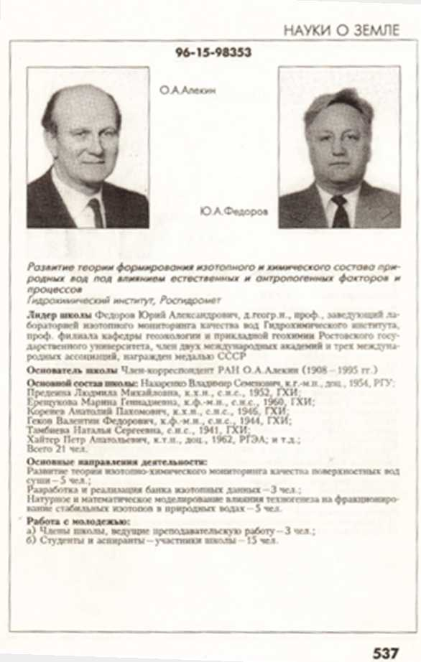

Slide 4
Учебная работа кафедры
Основные направления образовательной деятельности кафедры:
• бакалавриат по направлению 05.03.02 «География»;
• магистратура по направлению 05.04.02 «География» (программы: «Ландшафты: управление и мониторинг с использованием аэрокосмических и ГИС-технологий», «Управление, мониторинг ландшафтов и геологической среды с использованием ГИС и инструментальных методов» совместная с направлением подготовки 05.04.01 «Геология»); 05.04.06 «Экология и природопользование» (программа «Экологический мониторинг и охрана природы»)
• аспирантура по направлению «Науки о Земле и окружающей среде» («Физическая география и биогеография, география почв и геохимия ландшафтов», «Геоэкология»)
• реализуются программы ДПО – профессиональной переподготовки «Преподаватель» (образование в области наук о Земле) (1400 ч) и повышения квалификации: «Подготовка лиц на право работы с опасными отходами 1–4 классов» (72, 112 ч); «Экологическая безопасность при работах с опасными отходами» (112 ч).

Slide 5

• работа со школьниками: организация Всероссийских, региональных, университетских и ИноЗ Олимпиад по географии, ДАНЮИ им. Ю.А. Жданова, Международной просветительской акции «Географический диктант», Всероссийского Экологического диктанта и многих других мероприятий
• на кафедре обучается 140 студентов, из них до 30% - из стран ближнего и дальнего зарубежья, 2 аспиранта. Соотношение преподавателей и студентов - 1:13. Сотрудники участвуют в реализации учебного процесса по направлениям, реализуемым на других кафедрах ИноЗ: «Экология и природопользование», «Педагогическое образование». Нагрузка в 1С, откорректированная на январь 2023г. составляет 7604,3 часа, средняя нагрузка с учетом почасовиков – 756,6. Средний возраст сотрудников – 47 лет. Средний рейтинг НПР за 2021г. – 88 баллов. На кафедре успешно осуществляется профориентационная работа, благодаря чему заполняются бюджетные места и есть коммерческий набор на образовательные программы. За отчетный период была получена лицензия на осуществление обучения в магистратуре по направлению 05.04.02 «География» (впервые в истории университета), в 2023г будет произведен первый выпуск
• Осуществлялось тесное взаимодействие с работодателями
• Сотрудники, владеющие английским языком на уровне не ниже upper intermediate (B2), подтвержденном сертификатами – 4, испанским языком -1; французским языком – 1; Член Президиума УМО по Географии по классическому университетскому образованию (МГУ, г. Москва) -1.

Slide 6
Кафедра несет большую общественно-административную нагрузку, поскольку в её состав входят 2 заместителя директора, секретарь УС ИНоЗ, координатор по вопросам Международного сотрудничества Института, также входил председатель учебно-методического совета (до ноября 2020 г.). Федоров Ю.А. является председателем, а Назаренко О.В.- секретарем и членом ЭС по «Наукам о Земле, морским наукам и экологии» ЮФУ, а Михайленко А.В. - секретарем комитета по естественному и математическому направлению науки и образования ЮФУ. Федоров Ю.А. - член Аттестационной комиссии ЮФУ по присуждению кандидатских и докторских диссертаций, член комитета по естественному и математическому направлению науки и образования при УС ЮФУ; член конкурсной комиссии по отбору претендентов в аспирантуру и докторантуру ЮФУ

Slide 7
Научная деятельность кафедры
Основные научные направления - формирование представлений о географической оболочке Земли; природных и антропогенных факторах и процессах; физико-географических и экологических проблемах на глобальном, региональном и локальном уровне; методах мониторинга и оценки качества экосистем, как инструментов необходимых при разработке схем охраны и управления наземными и аквальными ландшафтами.
Коллектив кафедры за отчетный период участвовал в реализации 11 грантов:
РНФ №717-17-01229; РФФИ № 19-05-00770; РФФИ №19-05-5009; Инициативный научный проект (Внутренний грант ЮФУ 5.5795.2017/8.9, № заявки 5.5795.2017/БЧ); Государственная поддержка в рамках реализации базовой части государственного задания в сфере научной деятельности, 5.5791.2017/6.7, мероприятие «Организация научных исследований»; РНФ № 22-27-00671; Программа стратегического академического лидерства ЮФУ «Приоритет 2030» Проект № СП03/S4_0708Приоритет_04; РНФ №07-705 07-208; РФФИ № 15-05-976; Грант Президента Российской Федерации для государственной поддержки молодых российских ученых № МК-1862.2020.5; Проект№ 01201363186 и ГЗ ЮФУ Министерства науки и высшего образования РФ.
Объем финансирования НИР за период 2018-2023гг по грантам кафедры составил 51,9 млн.р.

Slide 8
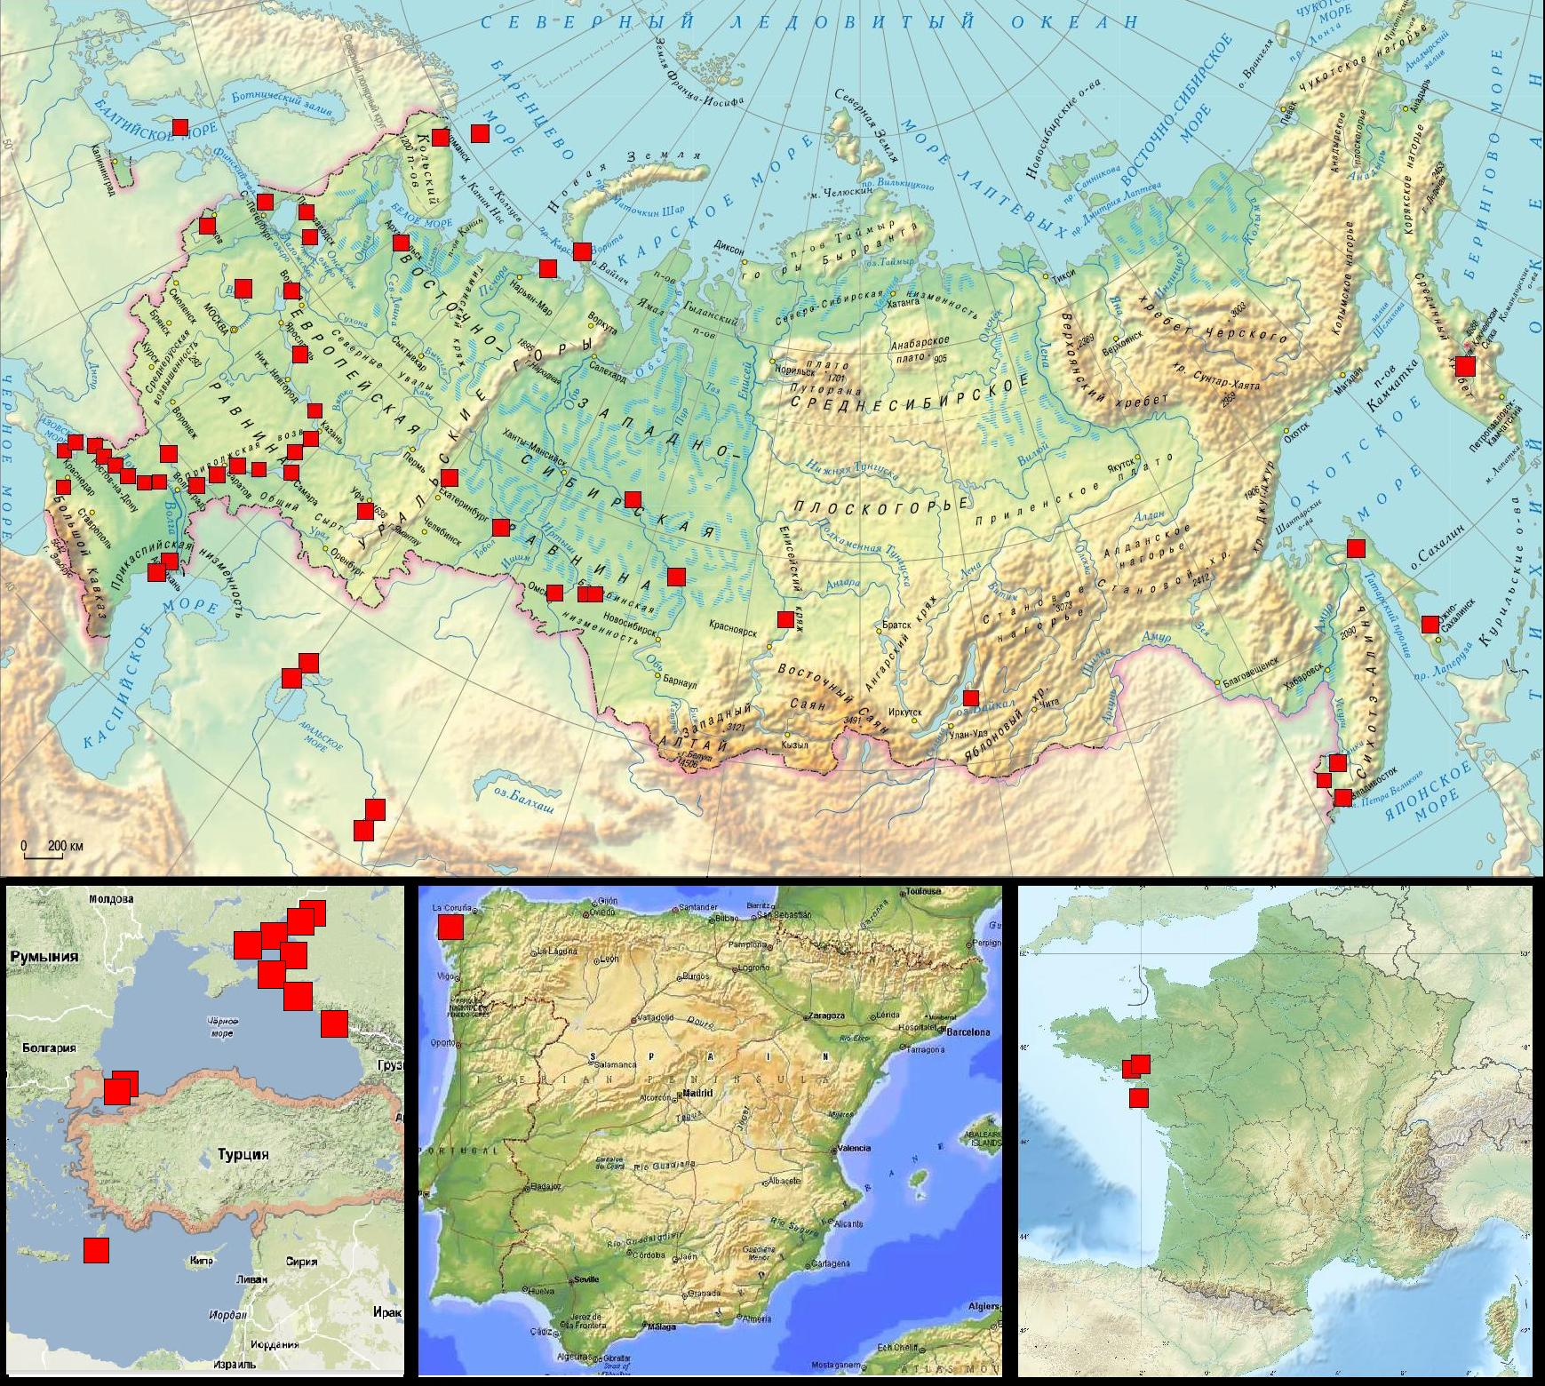
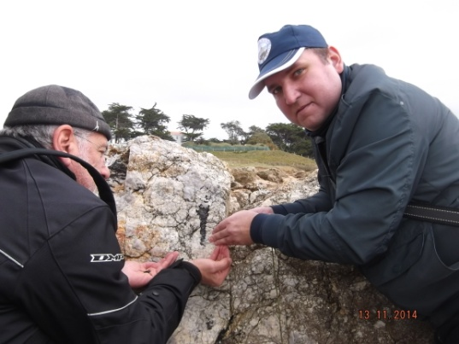
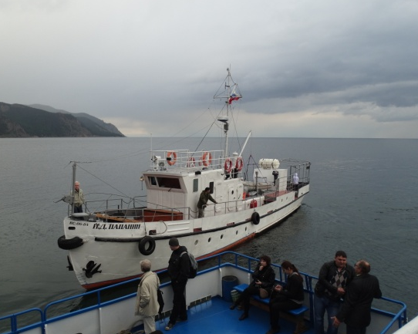
География исследований ВНШ

Slide 9


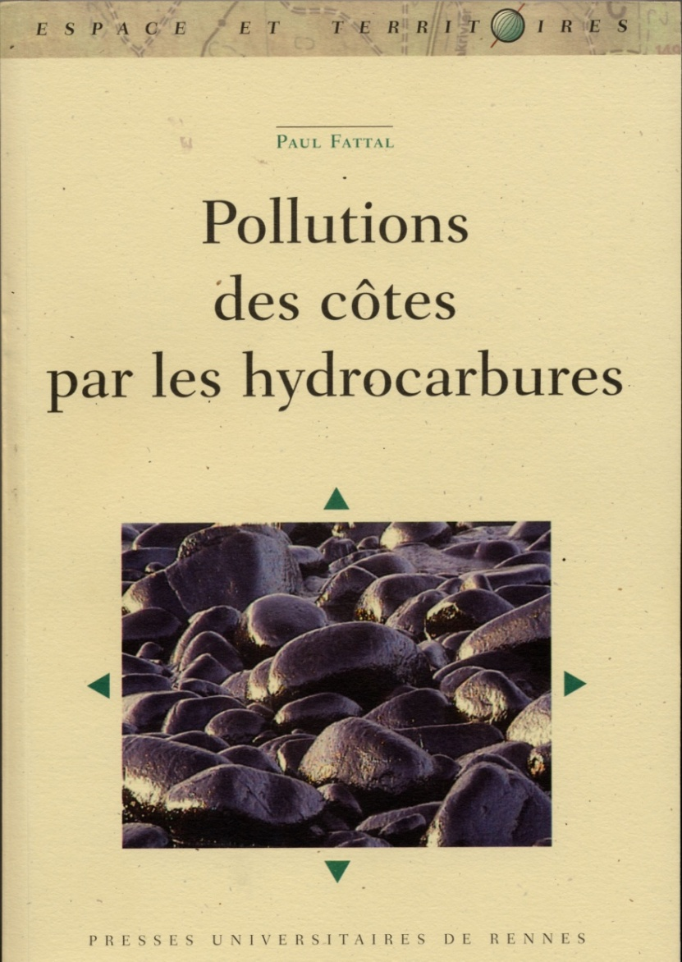



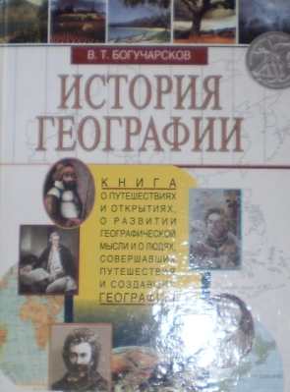
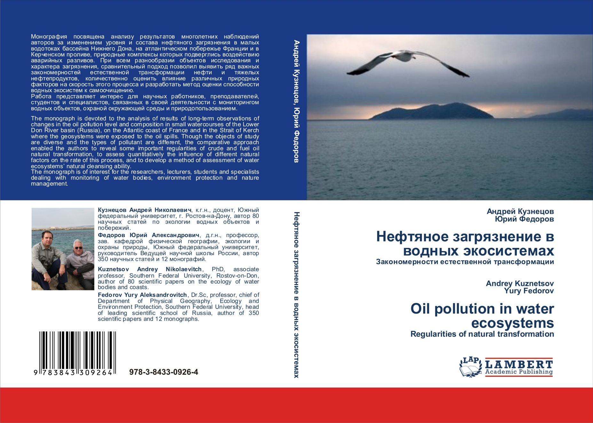
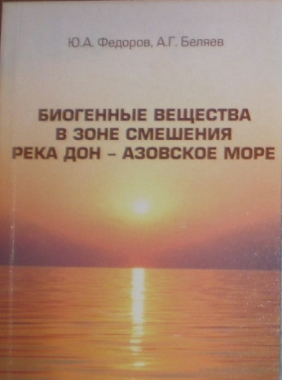







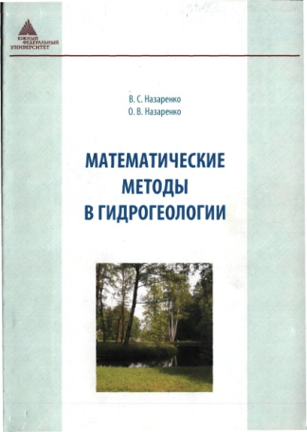

Slide 10
Опубликована 61 статья в журналах из списка ВАК, 91 статья в изданиях WoS/Scopus (из них 21 в журналах 1 и 2 квартиля), а также 14 монографий, учебных пособий и более 85 статей в сборниках тезисов научных конференций; подготовлены 9 объектов интеллектуальной собственности
Цитируемость WOS на 100 НПР за последние 5 лет – 951, SCOPUS – 2264,
Публикаций WOS, SCOPUS на 100 НПР за 2018-2023 г. – 687.
При кафедре действуют Научно-образовательный центр «Глобальные и региональные географо-экологические исследования и инновационные технологии», Международная (российско-французская) ассоциированная лаборатория (МАЛ) «Трансформация загрязняющих веществ в аквальных экосистемах и оценка их уязвимости». Поддерживается деятельность трех студенческих научных обществ - «Физическая география, экология и основы природопользования», «Комфортная окружающая среда», «GEO», а также ЦКП «Строительные инновации (лаборатория «Технологической минералогии и новых видов минерального сырья»).
Кафедра ежегодно представляет результаты своих прорывных исследований для докладов ректора И.К. Шевченко на УС ЮФУ.

Slide 11
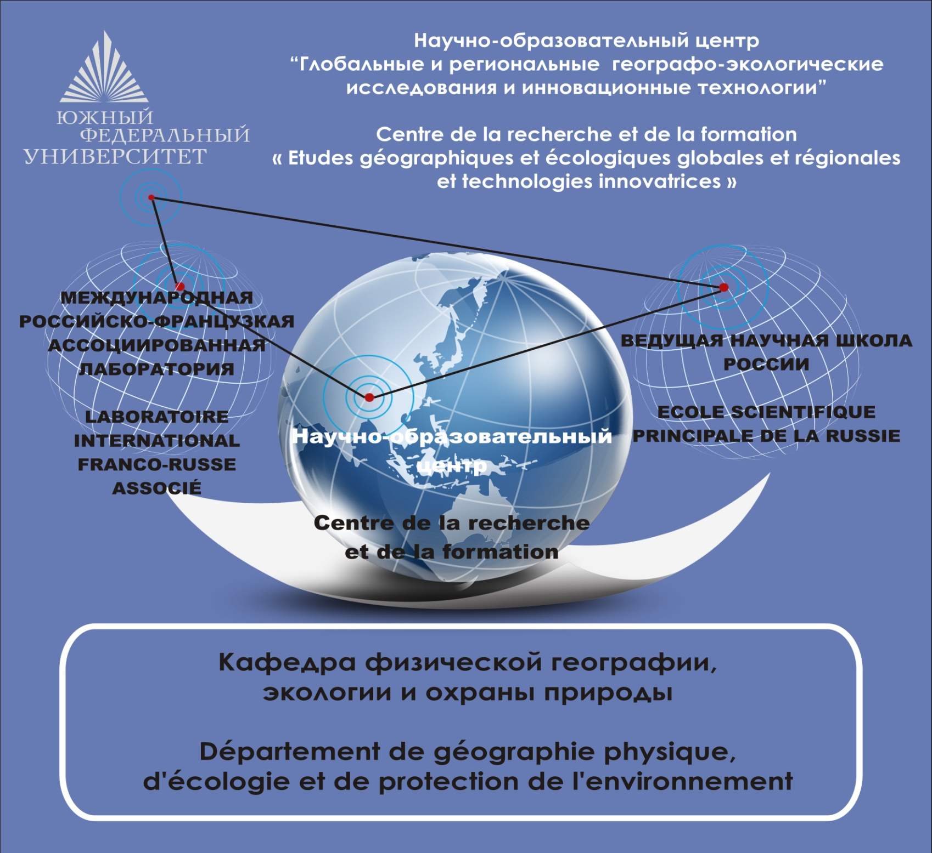

Slide 12
Международная деятельность, коллаборация и интернационализация с другими зарубежными партнерами.
Более 22 лет зарубежным партнером кафедры является Университет г. Нант (Франция). В 2018г. сроком на 5 лет ректором ЮФУ и президентом Университета Нанта подписан договор о сотрудничестве между Университетом Нанта и Южным федеральным университетом. Комиссию Южного федерального университета с российской стороны возглавляет проф. Ю.А.Федоров, с французской - проф. П.Фатталь.
Публикуются статьи в журналах, индексируемых в WoS и Scopus, в соавторстве с лицами, аффилированными с зарубежными организациями, в том числе университетами (University of Nantes, France).
Сотрудники кафедры были членами Оргкомитетов международных совещаний, Международных ассоциаций, а аспиранты и студенты участвовали в программах поддержки международной мобильности, Erasmus +, академических обменов (DAAD), в исследовательской Арктической экспедиции “Students on ICE 2019” проходившей на западном побережье Гренландии.
На кафедре обучаются бакалавры и магистранты из ближнего и дальнего зарубежья (Туркменистан, Узбекистан, Ирак).

Slide 13
Программа развития кафедры на 2023-2027 гг.
Настоящая программа разработана в соответствии с законами и нормативно-правовыми актами РФ, программой и дорожной картой развития ЮФУ и ИНоЗ.
Стратегия развития кафедры физической географии, экологии и охраны природы сформирована под влиянием общенациональных интересов Российского государства и региональных запросов Ростовской области, как одного из его важных административных образований. Она базируется на созданном кадровом, научном, материально-техническом, организационном, управленческом и информационном потенциале кафедры, являющейся одним из старейших структурных подразделений Южного федерального университета.
Эта цель будет достигаться путем дальнейшего использования, развития и совершенствования уже созданной на кафедре технологической схемы форсайта (от англ. Foresight) – «Взгляд в будущее как инструмента формирования приоритетов и мобилизации как можно большего количества участников для достижения качественно новых результатов в сфере образования и науки.

Slide 14
Научная, образовательная и инновационная деятельность кафедры физической географии, экологии и охраны природы соответствуют приоритетным направлениям развития науки и технологий в РФ и ЮФУ.
Основные направления образовательной деятельности кафедры: Будут продолжены, расширены и усилены.
Планируется повышение показателей по подавляющему числу позиций (Приложение 1)
Ожидаемые результаты реализации программы развития кафедры физической географии, экологии и охраны природы Института наук о Земле в показателях/индикаторах Программы развития университета
Индекс | Наименование показателя |  | 2022 | 2023 | 2024 | 2025 | 2026 | 2027
 |  | Факт |  | План
 | 1.Показатели программы развития Института наук о Земле / кафедры физической географии, экологии и охраны природы | Институт / кафедра
1.1.1 | Средний балл ЕГЭ студентов университета, принятых по результатам единого государственного экзамена на обучение по очной форме по программам бакалавриата и специалитета, за исключением лиц, поступивших с учетом прав и в рамках квоты целевого приема. |  | 70,9/ 73,8 | 71,0/ 73,8 | 71,2/ 73,9 | 71,4/ 74,0 | 71,6/ 74,1 | 71,8/ 74,2 | Выше ИНЗ
1.2.1 | Удельный вес численности обучающихся по программам магистратуры и подготовки научно-педагогических кадров в аспирантуре, имеющим диплом бакалавра, диплом специалиста или диплом магистра других организаций в общей численности обучающихся по программам магистратуры и подготовки научно-педагогических кадров в аспирантуре, % |  | 23,2/ 25 | 23,2/ 25 | 23,5/ 25 | 23,8/ 25 | 24,2/ 25 | 24,6/ 25 | Выше ИНЗ
1.3.1 | Численность студентов, с которыми заключены договоры о целевом обучении, чел. |  | 32/2 | 36/6 | 38/6 | 40/6 | 42/7 | 44/8 | Соотв. ИНЗ
1.3.2 | Удельный вес численности студентов, с которыми заключены договоры о целевом обучении в общей численности обучающихся студентов, % |  | 3,8/2 | 4,6/ 4,6 | 5,0/ 5,0 | 5,1/ 5,1 | 5,2/ 5,2 | 5,3/ 5,3 | Соотв. ИНЗ
1.4.1 | Удельный вес численности иностранных студентов, обучающихся на программах бакалавриата, специалитета, в общей численности студентов, % |  | 21,0/ 36,0 | 21,0/ 36,0 | 21,5/ 36,0 | 22,0/ 36,0 | 22,5/ 36,0 | 23,0/ 36,0 | Выше ИНЗ
1.5.1 | Количество цитирований публикаций, изданных за последние 5 лет, индексируемых в информационно-аналитической системе WoS в расчете на 100 научно-педагогических работников |  | 470/ 951 | 500/ 955 | 530/ 960 | 560/ 965 | 600/ 970 | 640/ 975 | Выше ИНЗ
1.5.2 | Количество цитирований публикаций, изданных за последние 5 лет, индексируемых в информационно-аналитической системе Scopus в расчете на 100 научно-педагогических работников. |  | 1150/ 2264 | 1200/ 2270 | 1250/ 2275 | 1300/ 2280 | 1380/ 2280 | 1480/ 2285 | Выше ИНЗ

Slide 15
1.6.1 | Количество курсов на английском языке, ед. |  | 10/5 | 11/5 | 11/5 | 12/5 | 12/5 | 13/5 | Выше ИНЗ
1.7.1 | Количество программ, реализуемых на английском языке, ед. |  | 0/0 | 0/0 | 0/0 | 1/1 | 1/1 | 1/1 | Выше ИНЗ
1.8.1 | Численность НПР, владеющих английским языком не ниже уровня «upperintermedite», чел. |  | 8/2 | 9/2 | 9/2 | 10/3 | 10/3 | 11/4 | Выше ИНЗ
1.9.1 | Численность студентов (входящая международная мобильность), чел. |  | 0 | 1/0 | 1/0 | 2/0 | 2/1 | 3/1 | Соотв. ИНЗ
1.10.1 | Численность студентов (исходящая международная мобильность), чел. |  | 3/1 | 3/1 | 3/1 | 4/1 | 4/1 | 4/1 | Соотв.ИНЗ
1.11.1 | Общий объем доходов, тыс. руб. |  | 106000/26632 | 112000/28000 | 118000/29500 | 125000/31200 | 132000/ 33200 | 140000/35200 | Соотв. ИНЗ
1.12.1 | Доходы структурного подразделения из всех источников на 1 НПР, тыс. руб. |  | 2020/2010 | 2130/2130 | 2240/2240 | 2360/2360 | 2480/2480 | 2600/ 2600 | Соотв. ИНЗ
 | 2. Показатели базовой части Программы стратегического академического лидерства
2.1.1 | Объем привлеченных подразделением средств от НИОКР, всего, тыс. руб. |  | 9 000/ 8115 | 10 000/ 5000 | 11 000/ 9000 | 13 000/ 9000 | 15 000/ 9000 | 17 000/ 9000 | Выше ИНЗ
2.1.2 | Объем привлеченных подразделением средств от НИОКР в расчете на одного НПР, тыс. руб./чел. |  | 175/ 612,5 | 190/ 378 | 205/ 682 | 230/ 682 | 255/ 682 | 280/ 682 | Выше ИНЗ
2.2.1 | Количество ППС до 39 лет в структурном подразделении, чел. |  | 11/3 | 12/2 | 13/2 | 14/2 | 15/3 | 16/3
2.2.2 | Доля работников до 39 лет в общей численности ППС, % |  | 19,3/ 23,1 | 25,0/ 23,1 | 27,1/ 24 | 29,2/ 25 | 31,3/ 30 | 33,3/ 33,3 | Соотв. ИНЗ
2.3.1 | Количество обучающихся по основным ОП (очная форма), получившие дополнительную квалификацию на бесплатной основе, чел. |  | 60/2 | 65/11 | 70/17 | 75/19 | 80/20 | 85/20
2.3.2 | Доля обучающихся по основным ОП (очная форма) получившие дополнительную квалификацию на бесплатной основе в общей численности обучающихся, % |  | 7,2/ 29,3 | 8,2/29,3 | 9,2/29,5 | 9,6/ 29,7 | 10,0/ 29,9 | 10,2/ 30,0 | Выше ИНЗ
2.4.1 | Объем средств от приносящей доход деятельности, всего, тыс. руб. (приведено только для Института наук о Земле) |  | 25 000 | 26 000 | 27 000 | 28 000 | 29 000 | 30 000
2.4.2 | Объем средств от приносящей доход деятельности, на одного НПР, тыс. руб./чел. (приведено только для Института наук о Земле) |  | 476 | 525 | 575 | 625 | 675 | 725
2.5.1 | Количество обучающихся по образовательным программам среднего профессионального образования и (или) образовательным программам высшего образования, получение профессиональных компетенций по которым связано с формированием цифровых навыков использования и освоения новых цифровых технологий, чел. |  | 175/ 38 | 180/ 38 | 180/ 39 | 185/ 39 | 185/ 40 | 190/ 40

Slide 16
2.6.1 | Объем затрат на научные исследования и разработки из собственных средств, тыс. руб. (приведено для Института наук о Земле) |  | 300 | 400 | 450 | 500 | 550 | 600
2.7.1 | Общая численность обучающихся по образовательным программам бакалавриата, специалитета по очной форме обучения, чел. |  | 640/ 100 | 620/ 100 | 600/ 101 | 610/ 101 | 620/ 102 | 630/ 103
 | 3. Показатели блока «Исследовательское лидерство»
3.1.1 | Кол-во публикаций I и II квартилей WoS и Scopus всего |  | 15/6 | 15/2 | 16/2 | 17/2 | 18/2 | 19/3
3.1.2 | Кол-во публикаций I и II квартилей WoS и Scopus в расчете на одного НПР |  | 0,29/0,45 | 0,29/ 0,45 | 0,30/ 0,46 | 0,32/ 0,47 | 0,34/ 0,48 | 0,36/ 0,49 | Выше ИНЗ
3.2.1 | Кол-во высокоцитируемых публикаций «Article» «Review» (попадание по итогам года в 1% наиболее цитируемых WoS CC) всего |  | 00/0 | 1/0 | 1/1 | 1/1 | 2/1 | 2/1 | Выше ИНЗ
3.2.2 | Кол-во высокоцитируемых публикаций «Article» «Review» (попадание по итогам года в 1% наиболее цитируемых WoS CC) в расчете на одного НПР |  | 0,00/0 | 0,02/0 | 0,02/0,07 | 0,02/00,07 | 0,04/0,07 | 0,04/0,07 | Выше ИНЗ
3.3.1 | Объем доходов от результатов интеллектуальной деятельности, права на использование которых были переданы по лицензионному договору (соглашению), договору об отчуждении исключительного права всего, тыс. руб. |  | 0 | 0 | 0 | 0 | 0 | 0
3.3.2 | Объем доходов от результатов интеллектуальной деятельности, права на использование которых были переданы по лицензионному договору (соглашению), договору об отчуждении исключительного права в расчете на одного НПР, руб./чел. |  | 0 | 0 | 0 | 0 | 0 | 0
3.4.1 | Количество обучающихся по программам магистратуры, программам подготовки научно-педагогических кадров в аспирантуре, программам ординатуры, программам ассистентуры-стажировки, чел. |  | 194/ 36 | 170/ 36 | 162/ 37 | 170/ 37 | 184/ 39 | 200/ 40
3.4.2 | Доля обучающихся по программам магистратуры, программам подготовки научно-педагогических кадров в аспирантуре, программам ординатуры, программам ассистентуры-стажировки в общей численности обучающихся по образовательным программам высшего образования по очной форме обучения, % |  | 25,8/ 26 | 24,2/ 26 | 24,1/ 26 | 24,5/ 26 | 25,5/ 26,5 | 26,6/ 26,6 | Соответствует ИНЗ
3.5.1 | Количество иностранных граждан и лиц без гражданства, обучающихся по программам магистратуры, программам подготовки научно-педагогических кадров в аспирантуре, программам ординатуры, программам ассистентуры- стажировки по очной форме обучения, чел. |  | 22/7 | 24/7 | 26/7 | 28/7 | 30/7 | 32/7

Slide 17
3.5.2 | Доля иностранных граждан и лиц без гражданства, обучающихся по программам магистратуры, программам подготовки научно-педагогических кадров в аспирантуре, программам ординатуры, программам ассистентуры- стажировки по очной форме обучения в общей численности обучающихся, % |  | 11,3/ 31.8 | 14,1/ 31.8 | 16,0/ 31.8 | 16,5/ 31.8 | 16,3/ 31.8 | 16,0/ 31.8 | Выше ИНЗ
 | 4. Прочие показатели
4.1.1 | Прошедшие ДПО (в том числе, по тематикам стратегических проектов) всего, чел. |  | 27/6 | 44/6 | 31/8 | 33/10 | 35/10 | 37/10
4.1.2 | Прошедшие ДПО (в том числе, по тематикам стратегических проектов) работники, чел. |  | 1/4 | 2/4 | 3/4 | 4/4 | 5/4 | 6/4
4.1.3 | Прошедшие ДПО (в том числе, по тематикам стратегических проектов) обучающиеся, чел. |  | 25/2 | 40/11 | 40/11 | 40/11 | 60/12 | 60/13
4.1.4 | Прошедшие ДПО (в том числе, по тематикам стратегических проектов) внешние партнеры, чел. |  | 1/0 | 2/0 | 2/0 | 3/0 | 3/0 | 4/1
4.2.1 | Количество работников, прошедших программы ДПО (в рамках Корпоративного университета ЮФУ), чел. |  | 18/4 | 19/6 | 20/8 | 21/10 | 22/10 | 23/10
4.2.2 | Количество работников, обучившихся на внешних программах ДПО, чел. |  | 21/3 | 22/3 | 23/3 | 24/3 | 25/3 | 26/4
4.2.3 | Количество работников, обучившихся на семинарах, тренингах (сертификат), чел |  | 12/3 | 15/3 | 17/4 | 19/4 | 21/4 | 23/4
4.3.1 | Количество привлеченных в структурное подразделение работников с внешнего рынка труда всего, чел. |  | 25/7 | 24
4.3.2 | Количество привлеченных в структурное подразделение работников с внешнего рынка труда по договорам ГПХ, чел. |  | 14/5 | 14/5 | 15/5 | 15/5 | 16/5 | 16/5
4.3.3 | Количество привлеченных в структурное подразделение работников с внешнего рынка труда в штат как внешних совместителей, чел. |  | 7/1 | 7/1 | 7/1 | 7/1 | 7/1 | 7/1
4.3.4 | Количество привлеченных в структурное подразделение работников с внешнего рынка труда в штат на основное место работы, чел. |  | 4/1 | 3/1 | 3/1 | 4/1 | 4/1 | 5/1
4.4.1 | Количество привлеченных иностранных граждан на работу всего, чел. |  | 2/0 | 2/0 | 2/0 | 2/0 | 3/0 | 3/0
4.4.2 | Количество привлеченных иностранных граждан на работу по договорам ГПХ, чел. |  | 0/0 | 0 | 0 | 0 | 0 | 0
4.4.3 | Количество привлеченных иностранных граждан на работу в штат как внешних совместителей, чел. |  | 0/0 | 0 | 0 | 0 | 0 | 0

Slide 18
4.4.4 | Количество привлеченных иностранных граждан на работу в штат на основное место работы, чел. |  | 2/0 | 2 | 2 | 2 | 3 | 3
4.5.1 | Количество кандидатов/докторов наук, чел. |  | 47/11 | 47/11 | 48/11 | 48/11 | 49/11 | 49/11
4.5.2 | Количество кандидатов/докторов наук до 35 лет, чел. |  | 3/0 | 4/0 | 5/0 | 5/0 | 6/0 | 6/1
4.5.3 | Количество кандидатов/докторов наук до 39 лет, чел. |  | 7/3 | 8/3 | 9/3 | 9/3 | 10/3 | 10/3
4.5.4 | Доля кандидатов/докторов наук в общей численности НПР, % |  | 85,5/69,2 | 84,6/73.0 | 84,6/77.0 | 84,6/80.0 | 84,6/83.0 | 86,0/ 86.0 | Ниже ИНЗ
4.5.5. | Доля кандидатов/докторов наук до 35 лет, % |  | 6,4/0.0 | 6,4/6.4 | 6,4/6.4 | 6,4/6.4 | 6,4/6.4 | 12,2/ 12.2 | Соответствует ИНЗ
4.5.6. | Доля кандидатов/докторов наук до 39 лет, % |  | 14,9/ 23,1 | 17,0/ 23,1 | 18,8/ 23,1 | 18,8/ 24,0 | 20,4/ 24,0 | 20,4/ 24,5 | Выше ИНЗ
4.5.7 | Количество защит кандидатских/докторских, всего |  | 0 | 3/1 | 1 | 1 | 1 | 1 | Соответствует ИНЗ
4.5.8 | Количество защит кандидатских/докторских в диссертационных советах ЮФУ |  | 0 | 2/0 | 3/1 | 3/1 | 4/1 | 4/1
4.5.9 | Количество защит кандидатских/докторских в диссертационных советах других вузов |  | 0 | 1/1 | 1/0 | 2/0 | 2/0 | 2/0
4.6.1 | Количество работников, которые за 3 года публиковались и/или проводили совместные проекты в соавторстве с ведущими исследователями в мире, входящими в top 1 % WoS CC |  | 0 | 1/0 | 1/0 | 1/0 | 2/1 | 2/1 | Соответствует ИНЗ
4.7.1 | Количество НПР, прошедших международные стажировки, чел. |  | 0 | 0 | 1/0 | 1/0 | 2/0 | 2/1 | Соответствует ИНЗ

Slide 19
Будут продолжены научные исследования по следующим научным направлениям:
•физико-географические изыскания в бассейнах морей РФ и зарубежных стран (Франция, Испания);
•изучение закономерностей формирования и современного состояния естественных и антропогенных аквальных и наземных ландшафтов РФ и зарубежных стран;
•изучение изменения климата и его влияния на функционирование водных и наземных экосистем, формирование концентраций и потоков природных и загрязняющих веществ, включая газы;
•развитие теории формирования изотопного и химического состава, водного и солевого баланса вод под влиянием естественных и антропогенных факторов и процессов;
•изучение закономерностей современного осадконакопления и его трансформации под влиянием антропогенных факторов;
•история и современные тенденции развития географии;
•устойчивое развитие территорий.

Slide 20
SWOT - анализ конкурентных преимуществ и проблемных зон
 | Сильные стороны | Слабые стороны
Наука | наличие сложившейся научной школы, известных в России и за рубежом, в т.ч. научной школы по экологии водных объектов и гидрохимии, которая с 1996 г. по 2016 г. входила в число Ведущих научных школ России, удостоенных грантов Президента РФ; наличие молодых перспективных сотрудников, в т.ч. победителей конкурсов научных работ РАН, грантов Президента РФ, Фонда Потанина и др.; наличие научно-образовательного центра «Глобальные и региональные географо-экологические исследования и инновационные технологии», Международной (российско-французской) ассоциированной лаборатории (МАЛ) «Трансформация загрязняющих веществ в аквальных экосистемах и оценка их уязвимости»; наличие грантов РФФИ, РНФ, Внутреннего гранта ЮФУ, Министерства образования и науки РФ (Ведущие исследователи, Грант Президента РФ для молодых ученых- кандидатов наук - 1); наличие на кафедре молодых научных сотрудников -2_ аспирантов - 2 наличие докторантуры высокая публикационная активность: опубликованы 61 статья в журналах из списка ВАК, 91 статья в изданиях WoS/Scopus (из них 21 в журналах 1 и 2 квартиля), 14 монографий, учебных пособий и энциклопедий и более 85 статей в сборниках тезисов научных конференций; подготовлены 2 объекта интеллектуальной собственности тесное сотрудничество с Академией биологии и биотехнологии ЮФУ и Высшей школой бизнеса ЮФУ при реализации совместных научных исследований в рамках грантов и проектов и подготовке совместных публикаций | несоответствие лабораторных площадей и учебных кабинетов, научного оборудования, в котором базируется кафедра физической географии, экологии и охраны природы, ее статусу и решаемым задачам в области образования, науки и инновационного развития

Slide 21
 | Сильные стороны | Слабые стороны
Образование | на кафедре реализуется подготовка кадров по направлению подготовки: бакалавриата 05.03.02 «География», и двум направлениям подготовки магистратуры 05.04.02 «География» (после получения лицензии будет произведен первый выпуск в 2023г) и 05.04.06 «Экология и природопользования»; аспирантура – Науки о Земле и окружающей среде («Физическая география и биогеография, география почв и геохимия ландшафтов» и «Геоэкология») наличие трех студенческих научных обществ «Физическая география, экология и основы природопользования», «Комфортная окружающая среда», «GEO» публикация учебников, учебных и учебно-методических пособий Наличие договоров с работодателями | - Недостаточное число сотрудников с высоким уровнем компетенций в области межкультурных коммуникаций, владения иностранными языками, современными информационными технологиями - отсутствие сертифицированных международных образовательных программ существует проблема с недостаточным количеством договоров о целевом обучении

Slide 22
 | Сильные стороны | Слабые стороны
Кадры | высококвалифицированный кадровый состав, включающий 2 докторов наук, 8 кандидатов наук, 3 молодых ученых в возрасте до 39 лет; наличие молодых перспективных сотрудников, в т.ч. победителей конкурсов научных работ РАН, грантов Президента РФ, Фонда Потанина и др.; средний рейтинг в расчете на количество ставок 88 баллов | несбалансированность возрастного состава сотрудников, небольшая численность опытных сотрудников среднего возраста (45 – 59 лет); снижение на кафедре количества ставок ППС
Инновация | на кафедре ведется экспертная деятельность по линии РФФИ, РНФ, Минобрнауки РФ, РИНКЦЭ, РАН; активная комплексная научная работа коллектива по грантам РФФИ, РНФ, Минобрнауки, Внутренних грантов ЮФУ в рамках реализации Приоритета 2030 | - смена условий реализации исследований по ходу выполнения проектов осложняет их продолжение и может сделать невозможным их выстраивание на долгосрочную перспективу

Slide 23
 | Возможности | Риски
Наука | - дальнейшее развитие взаимодействия с российскими и зарубежными образовательными и научными учреждениями | - непростая геополитическая ситуация, осложняющие реализацию международных программ
Образование | активизация работы с Министерством общего и профессионального образования Ростовской области, школами, школьными учителями для привлечения абитуриентов; укрепление сотрудничества с потенциальными работодателями выпускников: проектно-изыскательскими организациями, государственными структурами, производственными организациями, работающими в сфере географии, ландшафтоведения, природопользования, мониторинга и охраны окружающей среды, с образовательными учреждениями для организации производственных практик, выявления их требований к компетенциям выпускников и содействия трудоустройству последних; активизация международного сотрудничества, реализация договора о сотрудничестве с Университетом Нанта (Франция) и Кадиса (Испания), налаживание связей с университетом г. Ольгин (Куба), привлечение иностранных студентов и аспирантов для обучения и прохождения стажировок | снижение уровня подготовки школьников по географии в связи с дефицитом квалифицированных учителей географии в школах региона и, соответственно, снижение численности потенциальных абитуриентов, сдавших экзамены на необходимый для поступления уровень; снижение количества абитуриентов, сдающих ЕГЭ по географии и имеющих возможность поступать в Институт наук о Земле; отсутствие мотивации в сотрудничестве со стороны государственных и коммерческих организаций; более низкий уровень абитуриентов, поступающих из других вузов на магистерские программы по сравнению с выпускниками бакалавриата ЮФУ.

Slide 24
 | Возможности | Риски
Кадры | активизация участия сотрудников кафедры в конкурсах грантов, федеральных целевых программах. | сокращение набора и, как следствие, количества обучаемых студентов в магистратуру в 2023г, в т.ч. на внебюджетной основе; как следствие, сокращение численности ППС и УВП
Инновация | Активное включение в научную и образовательную деятельность в рамках существующих стратегических программ развития науки и образования | Современные существенные, не всегда хорошо продуманные, трансформации системы высшего образования, планируемый выход из Болонской системы, изменения в основополагающих документах образовательной системы могут принципиально поменять условия взаимодействия с основными стратегическими партнерами

Slide 25
Взаимосвязь программы развития кафедры физической географии, экологии и охраны природы с программой развития Института наук о Земле и программой развития Университета и/или Программой стратегического академического лидерства Университета.
Программа развития кафедры согласована с Дорожной картой реализации программы развития Института наук о Земле на 2022 – 2027 гг., которая разработана с учетом основных направлений развития и целевых показателей ПСАЛ «Приоритет 2030» ЮФУ. Ключевые научно-исследовательские направления и научные школы, сложившиеся в институте, в наибольшей степени соответствуют стратегическому направлению развития научных исследований в ЮФУ:
«Агроклиматология и управление почвенными ресурсами» (в части технологий мониторинга и управления аквальными и наземными ландшафтами);
Происходит расширение участия коллектива института в формировании портфеля исследовательских проектов этих стратегических направлений, а также участие в институциональных программах проектов «Наука и инновации» (проекты «Развитие программы постдоков ЮФУ», «Аспирант – научный руководитель», «Лаборатории молодых ученых» и др.), «Образование» (проекты «Цифровая кафедра», «Школа молодого преподавателя ЮФУ» и др.), в рамках программы стратегического академического лидерства «Приоритет-2030».

Slide 26
Миссия кафедры физической географии, экологии и охраны природы заключается в формировании представлений о географической оболочке Земли; природных и антропогенных факторах и процессах; физико-географических и экологических проблемах на глобальном, региональном и локальном уровне; методах мониторинга и оценки качества экосистем, как инструментов необходимых при разработке схем охраны и управления наземными и аквальными ландшафтами; развитии представлений об особенностях функционирования наземных и аквальных ландшафтов; формировании представлений об основных методах и инструментах управления наземными и аквальными ландшафтами. Реализация данной миссии обеспечивается научными исследованиями мирового уровня, а по некоторым позициям его превышающим, прикладным, воспитательным и интеллектуальным потенциалом профессорско-преподавательского состава, научных сотрудников, а также аспирантов кафедры.

Slide 27
Основные задачи и программа мероприятий
Задача 1 Совершенствование учебного процесса по основным профессиональным образовательным программам бакалавриата и магистратуры, реализуемых на кафедре, разработка новых дисциплин.
Способы достижения:
- путем повышения доли преподавателей, владеющих иностранным языком на уровне, достаточном для разработки новых дисциплин на иностранных языках;
- посредством повышения профессиональной компетенции преподавателей путем прохождения курсов повышения профессиональной квалификации, стажировок, участия в мероприятиях по обмену опытом;
- внедрение новых дисциплин, в т.ч. связанных с аэрокосмическими технологиями.

Slide 28
Задача 2 Развитие фундаментальных исследований мирового уровня в области физической географии, экологии, охраны природы, изучения природных и антропогенных наземных и аквальных ландшафтов, условий и факторов их формирования, развития, трансформации и управления, геохимии окружающей среды.
Способы достижения:
- дальнейшее развитие научных направлений деятельности кафедры в том числе с привлечением возможностей научно-образовательного центра, международной научной российско-французской ассоциированной лаборатории, лабораторий и центров коллективного пользования Института наук о Земле, а также при тесном сотрудничестве с подразделениями Института биологии и биотехнологии ЮФУ, Высшей школы бизнеса ЮФУ и другими подразделениями
- укрепление научных связей с научно-образовательными учреждениями России и мира
- дальнейшее повышение публикационной активности сотрудников и обучающихся в высокорейтинговых изданиях
- организация и проведение традиционной международной научно-практической конференции «Экологические проблемы. Взгляд в будущее», которая будет способствовать обмену опытом в научных исследованиях, повышению интереса к научным исследованиям у молодых ученых, обучающихся

Slide 29
Задача 3 Развитие инновационных научных и образовательных проектов совместно с профильными организациями и учреждениями, в том числе зарубежными, в соответствии укрупненным группам научного поиска ЮФУ, политике университета по основным направлениям деятельности программы «Приоритет-2030».
Способы достижения:
- дальнейшая активная работа в области науки и образования в рамках действующих стратегических программ развития науки и образования в Российской Федерации, Южном федеральном университете, Институте наук о Земле;
- научный и образовательный форсайт, ориентированный на перспективные инновационные идеи с участием Институтом океанологии РАН, Институтом водных проблем РАН, Гидрохимическим институтом, Министерством природных ресурсов и экологии Ростовской области;
- усиление и совершенствование лабораторной базы Центра коллективного пользования ИНоЗ за счет привлеченных средств в рамках научно-исследовательских и хоздоговорных проектов.

Slide 30
Задача 4 Развитие кадрового состава
Способы достижения:
- дальнейшее повышение профессионального уровня профессорско-преподавательского состава кафедры, стимулирование защит кандидатских и докторских диссертаций
- содействие закреплению на кафедре талантливой молодежи при сохранении в ее составе наиболее опытных возрастных сотрудников, которые вносят неоценимый вклад в развитие научного и образовательного потенциала коллектива
- содействие участию сотрудников кафедры в грантовой научной и образовательной деятельности, конкурсах, экспертной деятельности разного уровня

Slide 31
Задача 5 Организация научной и воспитательной работы со студентами
Способы достижения:
- дальнейшая поддержка деятельности трех студенческих научных обществ кафедры
- продолжение деятельности по привлечению студентов к участию в конкурсах, научно-образовательных программах университетского, регионального, всероссийского и международного уровней, программах развития профессиональных компетенций
- содействие участию студентов в профильных олимпиадах, дополнительных образовательных программах, мероприятиях, способствующих повышению их конкурентоспособности на рынке труда
- содействие участию студентов в программах академической мобильности, в том числе по возможности международного обмена
- содействие участию студентов в мероприятиях, направленных на историко-культурное, духовно-нравственное, патриотическое воспитание
- содействие участию студентов в мероприятиях трудового, спортивного характера, различных форм организации досуга

Slide 32
Финансирование:
Средства Южного федерального университета
Средства грантовой деятельности (Минобрнауки РФ, РНФ, РФФИ, ФЦП, Президента РФ и др.)
Платные образовательные услуги дополнительных образовательных программ

Slide 33
Благодарю за внимание!

